Slide 1
CÁI TRỐNG TRƯỜNG EM

Slide 2
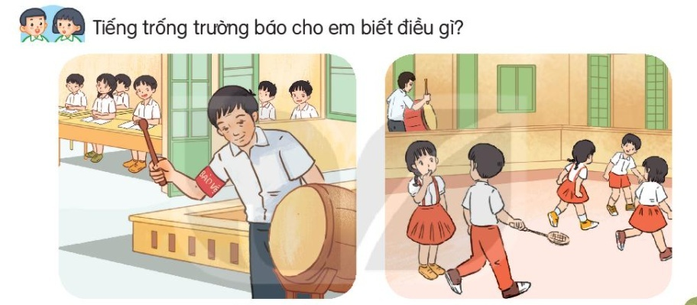
Báo đã đến giờ vào lớp, báo giờ ra chơi......

Slide 3
Cái trống trường em
Cái trống trường em
Mùa hè cũng nghỉ
Suốt ba tháng liền
Trống nằm ngẫm nghĩ.
Buồn không hả trống
Trong những ngày hè
Bọn mình đi vắng
Chỉ còn tiếng ve?
Cái trống lặng im
Nghiêng đầu trên giá
Chắc thấy chúng em
Nó mừng vui quá!
Kìa trống đang gọi
Tùng! Tùng! Tùng! Tùng...
Vào năm học mới
Giọng vang tưng bừng.

Slide 4
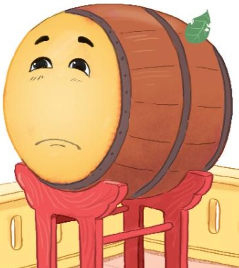
Cái trống trường em
Cái trống trường em
Mùa hè cũng nghỉ
Suốt ba tháng liền
Trống nằm ngẫm nghĩ.
Buồn không hả trống
Trong những ngày hè
Bọn mình đi vắng
Chỉ còn tiếng ve?
Cái trống lặng im
Nghiêng đầu trên giá
Chắc thấy chúng em
Nó mừng vui quá!
Kìa trống đang gọi
Tùng! Tùng! Tùng! Tùng...
Vào năm học mới
Giọng vang tưng bừng.
Notes:
Bài giảng thiết kế bởi: Hương Thảo - tranthao121006@gmail.com

Slide 5
Cái trống trường em
Cái trống trường em
Mùa hè cũng nghỉ
Suốt ba tháng liền
Trống nằm ngẫm nghĩ.
Buồn không hả trống
Trong những ngày hè
Bọn mình đi vắng
Chỉ còn tiếng ve?
Cái trống lặng im
Nghiêng đầu trên giá
Chắc thấy chúng em
Nó mừng vui quá!
Kìa trống đang gọi
Tùng! Tùng! Tùng! Tùng...
Vào năm học mới
Giọng vang tưng bừng.
1
3
2
4

Slide 6
GIẢI NGHĨA TỪ
ngẫm nghĩ
nghĩ đi nghĩ lại kĩ càng
Notes:
Bài giảng thiết kế bởi: Hương Thảo - tranthao121006@gmail.com

Slide 7
Cái trống trường em
Cái trống trường em
Mùa hè cũng nghỉ
Suốt ba tháng liền
Trống nằm ngẫm nghĩ.
Buồn không hả trống
Trong những ngày hè
Bọn mình đi vắng
Chỉ còn tiếng ve?
Cái trống lặng im
Nghiêng đầu trên giá
Chắc thấy chúng em
Nó mừng vui quá!
Kìa trống đang gọi
Tùng! Tùng! Tùng! Tùng...
Vào năm học mới
Giọng vang tưng bừng.

Slide 8
Cái trống trường em
Cái trống lặng im
Nghiêng đầu trên giá
Chắc thấy chúng em
Nó mừng vui quá!
Kìa trống đang gọi
Tùng! Tùng! Tùng! Tùng...
Vào năm học mới
Giọng vang tưng bừng.
Cái trống trường em
Mùa hè cũng nghỉ
Suốt ba tháng liền
Trống nằm ngẫm nghĩ.
Buồn không hả trống
Trong những ngày hè
Bọn mình đi vắng
Chỉ còn tiếng ve?
1. Bạn học sinh kể gì về trống trường trong những ngày hè?
Cảm xúc của trống trường khi các bạn học sinh nghỉ hè.

Slide 9
Cái trống trường em
Cái trống lặng im
Nghiêng đầu trên giá
Chắc thấy chúng em
Nó mừng vui quá!
Kìa trống đang gọi
Tùng! Tùng! Tùng! Tùng...
Vào năm học mới
Giọng vang tưng bừng.
Cái trống trường em
Mùa hè cũng nghỉ
Suốt ba tháng liền
Trống nằm ngẫm nghĩ.
Buồn không hả trống
Trong những ngày hè
Bọn mình đi vắng
Chỉ còn tiếng ve?
2. Tiếng trống trường trong khổ thơ cuối báo hiệu điều gì?
Tiếng trống trường trong khổ thơ cuối báo hiệu bước vào năm học mới.

Slide 10
Cái trống trường em
Cái trống lặng im
Nghiêng đầu trên giá
Chắc thấy chúng em
Nó mừng vui quá!
Kìa trống đang gọi
Tùng! Tùng! Tùng! Tùng...
Vào năm học mới
Giọng vang tưng bừng.
Cái trống trường em
Mùa hè cũng nghỉ
Suốt ba tháng liền
Trống nằm ngẫm nghĩ.
Buồn không hả trống
Trong những ngày hè
Bọn mình đi vắng
Chỉ còn tiếng ve?
3. Khổ thơ nào cho thấy bạn học sinh trò chuyện với trống trường như người bạn?
Khổ thơ thứ hai cho thấy bạn học sinh trò chuyện với trống trường như người bạn.

Slide 11
Cái trống trường em
Cái trống lặng im
Nghiêng đầu trên giá
Chắc thấy chúng em
Nó mừng vui quá!
Kìa trống đang gọi
Tùng! Tùng! Tùng! Tùng...
Vào năm học mới
Giọng vang tưng bừng.
Cái trống trường em
Mùa hè cũng nghỉ
Suốt ba tháng liền
Trống nằm ngẫm nghĩ.
Buồn không hả trống
Trong những ngày hè
Bọn mình đi vắng
Chỉ còn tiếng ve?
4. Em thấy tình cảm của bạn học sinh đối với trống trường như thế nào?
Em thấy tình cảm của bạn học sinh đối với trống trường là bạn học sinh rất yêu quý trống trường .

Slide 12
YÊU LẮM TRƯỜNG ƠI.

Slide 13
Yêu lắm trường ơi
Notes:
Bài giảng thiết kế bởi: Hương Thảo - tranthao121006@gmail.com

Slide 14
Yêu lắm trường ơi.
1
Em yêu mái trường
Có hàng xanh mát
Xôn xao khúc nhạc
Tiếng chim xanh trời .
3
Yêu lớp học em
Có khung cửa sổ
Có bàn tay lá
Quạt gió mát vào .
5
Có đêm trong mơ
Bỗng cười khúc khích
Ngỡ đang ở lớp
Cùng bạn đùa vui .
(Nguyễn Trọng Hoàn )
2
Mỗi giờ ra chơi
Sân trường nhộn nhịp
Hồng hào gương mặt
Bạn nào cũng xinh.
4
Lời cô ngọt ngào
Thấm từng trang sách
Ngày không đến lớp
Thấy nhớ nhớ ghê !
Notes:
Bài giảng thiết kế bởi: Hương Thảo - tranthao121006@gmail.com

Slide 15
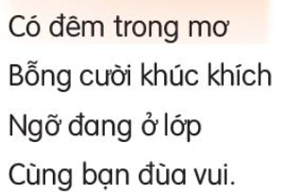
1. Đọc khổ thơ tương ứng với từng bức tranh dưới đây
Trả lời câu hỏi
3
Yêu lớp học em
Có khung cửa sổ
Có bàn tay lá
Quạt gió mát vào .
2
Mỗi giờ ra chơi
Sân trường nhộn nhịp
Hồng hào gương mặt
Bạn nào cũng xinh.
5

Slide 16
2. Tìm những câu thơ tả các bạn học sinh trong giờ ra chơi
Trả lời câu hỏi
Những câu thơ tả các bạn học sinh trong giờ ra chơi là :
Mỗi giờ ra chơi
Sân trường nhộn nhịp
Hồng hào gương mặt
Bạn nào cũng xinh

Slide 17
Trả lời câu hỏi
3. Bạn nhỏ yêu những gì ở trường, lớp của mình?
Bạn nhỏ yêu hàng cây xanh mát, sân trường, khung cửa sổ .

Slide 18
Trả lời câu hỏi
4. Bạn nhỏ nhớ gì về cô giáo khi không đến lớp?
Bạn nhỏ nhớ về cô giáo khi không đến lớp là nhớ lời cô ngọt ngào .

Slide 19
Nghe - Viết
Cái trống trường em .
Notes:
Bài giảng thiết kế bởi: Hương Thảo - tranthao121006@gmail.com

Slide 20
Cái trống trường em .
Buồn không hả trống
Trong những ngày hè
Bọn mình đi vắng
Chỉ còn tiếng ve?
Kìa trống đang gọi
Tùng! Tùng! Tùng! Tùng
Tình cảm của bạn nhỏ dành cho trống như thế nào ?
Cái trống lặng im
Nghiêng đầu trên giá
Chắc thấy chúng em
Nó mừng vui quá!
Bạn nhỏ rất yêu quý trống, gọi trống bằng từ ngữ thân thiết như người bạn .
Notes:
Bài giảng thiết kế bởi: Hương Thảo - tranthao121006@gmail.com

Slide 21
Cái trống trường em .
Buồn không hả trống
Trong những ngày hè
Bọn mình đi vắng
Chỉ còn tiếng ve?
Kìa trống đang gọi
Tùng! Tùng! Tùng! Tùng
Đoạn thơ có những chữ nào viết hoa ? Vì sao?
Cái trống lặng im
Nghiêng đầu trên giá
Chắc thấy chúng em
Nó mừng vui quá!
Notes:
Bài giảng thiết kế bởi: Hương Thảo - tranthao121006@gmail.com

Slide 22
Cái trống trường em .
Buồn không hả trống
Trong những ngày hè
Bọn mình đi vắng
Chỉ còn tiếng ve?
Kìa trống đang gọi
Tùng! Tùng! Tùng! Tùng
Cái trống lặng im
Nghiêng đầu trên giá
Chắc thấy chúng em
Nó mừng vui quá!
Notes:
Bài giảng thiết kế bởi: Hương Thảo - tranthao121006@gmail.com

Slide 23
Thứ ba , ngày 9 tháng 11 năm 2021
Tiếng Việt
Cái trống trường em .
Tiếng Việt
Yêu lắm trường ơi .

Slide 24
Nghe - viết : Cái trống trường em .
.....lỗi
Buồn không hả trống
Trong những ngày hè
Bọn mình đi vắng
Chỉ còn tiếng ve ?
Cái trống lặng im
Nghiêng đầu trên giá

Slide 25
Chắc thấy chúng em
Nó mừng vui quá !
Kìa trống đang gọi:
Tùng! Tùng! Tùng! Tùng!

Slide 26
2. Dựa vào tranh, viết từ ngữ có tiếng bắt đầu bằng g hoặc gh
Cái ghế
Kẹp ghim
Gà mẹ, gà con

Slide 27
3. Chọn a hoặc b
a. Chọn x hoặc s thay cho ô vuông
Giữa đám lá mượt xanh
Treo từng chùm chuông nhỏ
Trắng xanh và hồng đỏ
Bừng sáng cả vườn quê
( Là quả gì ?)
Notes:
Bài giảng thiết kế bởi: Hương Thảo - tranthao121006@gmail.com

Slide 28
Cầu gì không bắc ngang sông
Không trèo qua suối mà chồng lên mây
( Là gì ?)

Slide 29
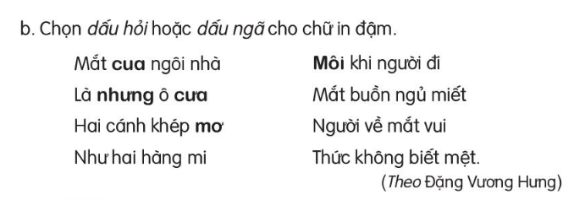

Slide 30
Nghe - viết : Em học vẽ .
.....lỗi
Hôm nay trong lớp học
Với giấy trắng, bút màu.
Nắn nót em ngồi vẽ
Lung linh bầu trời sao.
Vẽ ông trăng trên cao
Rải ánh vàng đầy ngõ

Slide 31
Vẽ cánh diều no gió
Vi vu giữa tròi xanh.

